Slide 1
基于实证的教育教学研究
孙美荣

Slide 2
目 录
CONTENTS
01
何为实证研究
02
为何要进行实证研究
03
如何开展实证研究
Notes:
模板来自于 http://meihua.docer.com/

Slide 3
一、何为实证研究
狭义（严格意义）的实证研究（positive research）
严格的实证研究所推崇的是自然科学研究路向。它强调主体与客体间严格的二分，即研究者与研究对象间的对象化关系。通过基于远距离观察（即价值与情感无涉的旁观者）以综合归纳的方式寻求共性特征，即现象意义上的共相或是此基础之上通过建立理论假设，并演绎推断出不同变量间可能存在的因果关联，以外在客观的经验事实来验证假设进而揭示共相背后的机理，也就是回答何以为是的问题。
（阎光才 关于教育中的实证与经验研究，《中国高教研究》2016.1）

Slide 4
广义（俗常意义的）实证研究（empirical research）：
经验研究，相对于纯粹思辨研究而言
强调知识的客观性、经验性。用经验事实来证明（证伪）抽象的道理。

Slide 5
一、何为实证研究
实证研究是一种基于事实和证据的研究，强调用科学的方法，获得科学的数据，得出科学的结论，接受科学的检验。

Slide 6
以证据为依托
量化数据
有数据
特征
质性数据
（图片、文本、音视频等）
可重复、可
验证
访谈研究、考古研究、文本分析、案例研究、观察记录、人类学研究、田野研究

Slide 7
二、为何要进行实证研究
1.经验研究的局限性
经验：有关工作总结、体会
在过去，我们凭借经验或直觉来解决教育问题、总结教育理论、形成教育决策，随着社会的发展进步，教育改革日趋复杂，民众对教育的认知和视野也在不断拓宽，仅凭经验、直觉或个人智慧的教育研究已难以满足新形势下的新需求。
从教育决策的角度来看，已有的教育研究对教育政策的影响不强，有必要切实提高实证研究的水平，充分利用“证据”说话，更好地让研究结论支撑教育决策。

Slide 8
二、为何要进行实证研究
2.教育研究趋势
实证研究已成为当今国际教育研究的主流话语和主要方法
教育研究越来越多地体现出以下特点：
用数据描述现象，
用模型解释变化，
用理论分析原因，
用实证建言政策。

Slide 9
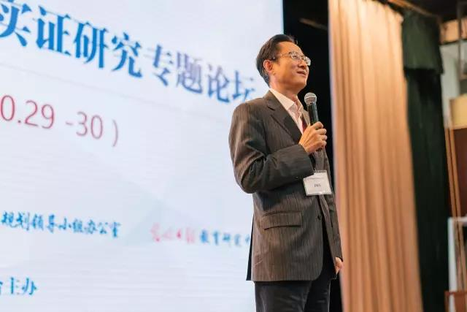
二、为何要进行实证研究
2.教育研究趋势
2016年教育实证研究论坛：
“今天我们300多种教育杂志所发表的文章，大概90% 以上都不能算作“研究”，最多只能说是为研究做的准备。我们所发表的成果仅仅是谈一些自己的观点、想法，并没有调动自己的经验积累，依靠我们的智慧去思考问题。
实证研究作为当今国际教育研究的主流话语和主要方法，我们要想在国际教育研究中获得平等的话语权，赢得国际同行的认可，必须身体力行地做一些自己可以驾驭的实证研究，而不是凭借想象发表感想。”
——华东师范大学袁振国教授

Slide 10
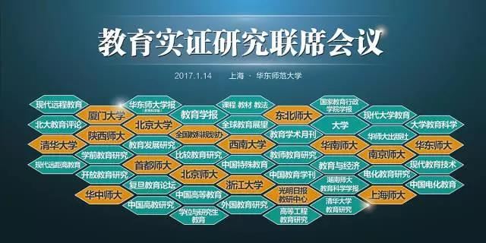
二、为何要进行实证研究
2.教育研究趋势
2017年1月14日，在 “全国教育实证研究联席会议”上，通过了“加强教育实证研究，促进研究范式转型”的华东师大行动宣言。
该宣言对于我国教育研究的发展，尤其是基于事实和证据进行教育研究的新范式转型和新文化建设，是具有重大历史性意义的。

Slide 11
二、为何要进行实证研究
3.技术的发展进步
SPSS 、 Nvivo等
大数据时代的到来，使得我们能够对以往技术条件下无法做到的复杂社会现象进行全程的观测和数据搜集。
现代信息技术、测量和统计手段、脑成像技术等等，提供了对学习和教育过程开展从外显行为到大脑内部、从个体到群体全方位研究的可能性。

Slide 12
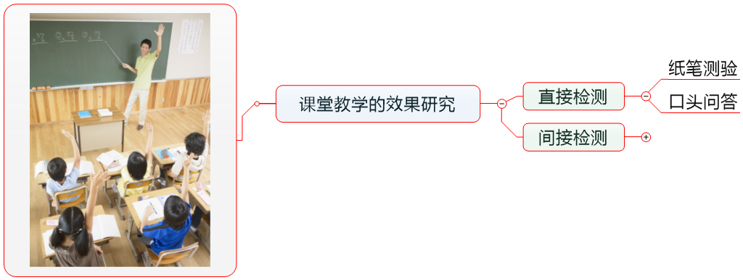

Slide 13
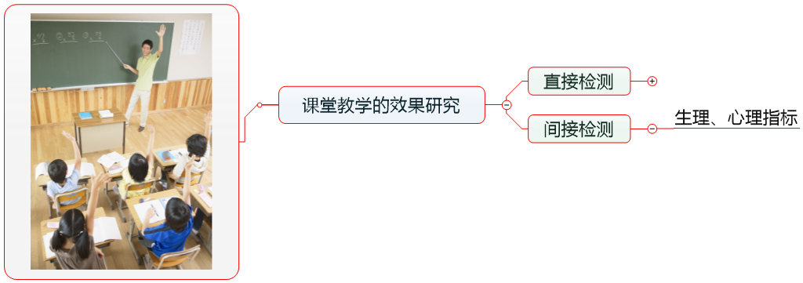

Slide 15
三、如何进行实证研究——以量化研究为例
数据
收集
研究
设计
选题
数据
分析
数据
解释

Slide 16
1.确定一个研究问题
研究问题是对于你要研究的教育现象的描述；
问题来自于经验与现实；
关丹丹,焦丽亚.中学生科学素养的性别差异：基于PISA2015的实证研究[J].教育研究与实验，2017.4
黄小瑞.家庭作业及课外补习对学生数学焦虑的影响 [J].全球教育展望， 2015.12
童星.不同家庭背景初中生学业负担的差异—基于南京市479初中生的问卷调查[J]. 上海教育科研，2016.9
田金亭.高中生数学能力性别差异的实证研究. [J].上海教育科研，2014.6
孙美荣.初中生学业负担与学业成绩的关系研究 [J].现代中小学教育 ，2017.11

Slide 17
2.进行研究设计
建立研究框架
确定研究对象
选择研究工具

Slide 18
问卷
量表
由一系列问题组成
选择（单选、多选）、判断问答等。
包括指导语、问题和结束语三部分。
由若干问题或自我评分指标组成的标准化测定表格，用于测量研究对象的某种状态、行为或态度；如学习自信心、学习动机量表等。
量表的指标和问题会得到一个总的定量的评分。该总评分将定量地描述研究对象的测评特征，并且方便进行对象间的比较。

Slide 19
调查问卷编制过程
明确调查内容
选择编制路径
形成初始问卷
发放与收集问卷
进行信效度检验
形成正式问卷

Slide 20
信度：测验或量表工具所测结果的稳定性（stability）及
一致性(consistency)。
内部一致性信度：主要考查构成合成变量各项目间的内部一致性程度
重测信度：重复两次测量之间的一致性
分半信度：两个平行测验之间的一致性
内部一致性系数 cronbach a 系数 0-1之间 a >=0.7可接受

Slide 21
效度：能够测到该测验所欲测（使用者所设计的）心理或行为特质的程度。
内容效度：主要考察项目是否和测量内容相关
结构效度：主要通过因素分析法考核构成合成变量各项目能否构成一个合成变量
效标关联效度：借助外部标准，考察测验与之的关系

Slide 22
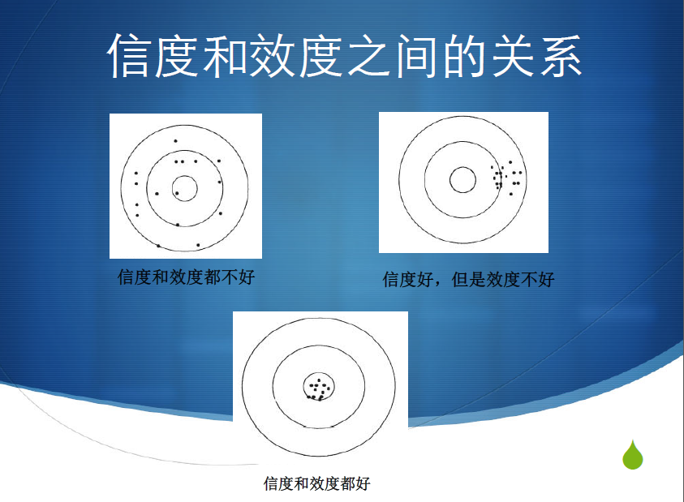
信度是效度的必要条件，而非充分条件。
信度低效度一定低，但信度高未必表示效度也高。

Slide 23
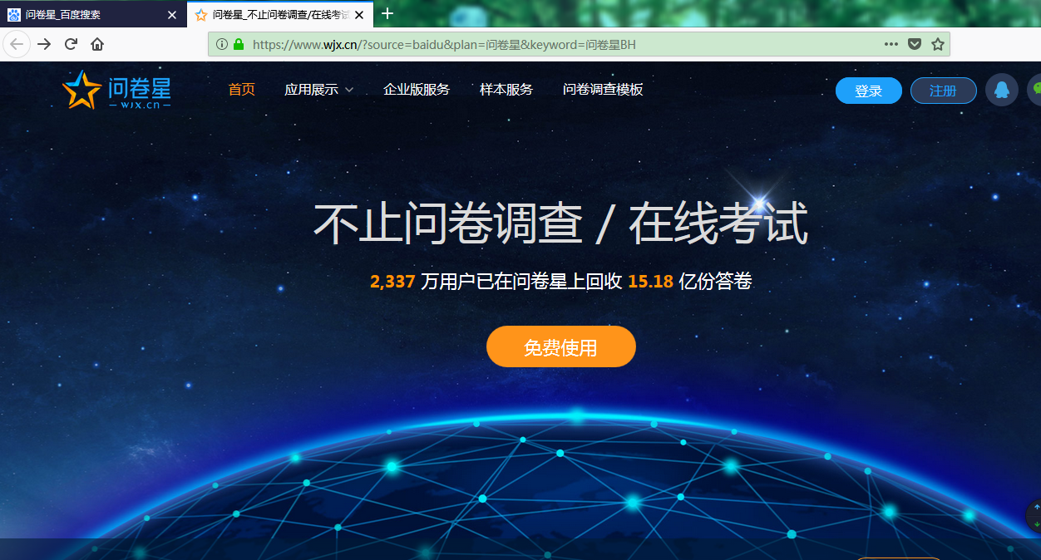
3.数据收集
问卷星
（1）免费软件
（2）自动生成二维码和链接
（3）简单的数据统计分析
（4）提供SPSS格式的原始数据

Slide 24
4.数据的统计分析（以问卷调查为例）
（1）描述性分析
均值：反映数据的 集中程度
标准差：反映组内个体间的离散程度。标准差越大，数据的离散度越高。
平均数相同的两组数据，标准差未必相同
60 76 80 89 95
73 77 80 84 86

Slide 25
（2）对比性分析
t检验：两个群体平均数的差异检验。
如：高生活压力组学生与低生活压力组学生的学业成就是否有显著的不同？
男、女生的学习自信心是否有显著的不同？
两个组别平均数间高低的差异必须经过检验才能确知其差异值间是否达到显著，如果检验结果未达到显著水平，则这种差异是没有意义的，因为它可能是抽样误差或偶然造成的。因而使用者不能只根据平均数的高低数值来直接推论两类群体的差异。

Slide 26
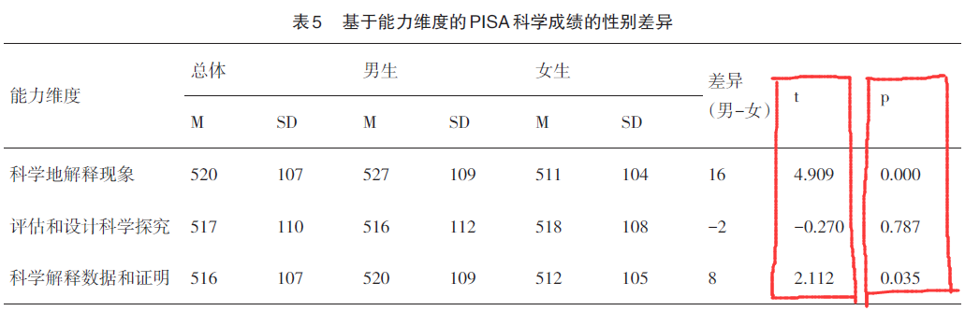
关丹丹,焦丽亚.中学生科学素养的性别差异：基于PISA2015的实证研究[J].教育研究与实验，2017.4

Slide 27
P值
P值：概率（probability）
前提： 统计学是允许犯错误的。允许有5%的误差存在。
P<0.05
P<0.01
P<0.001
存在显著差异。

Slide 28
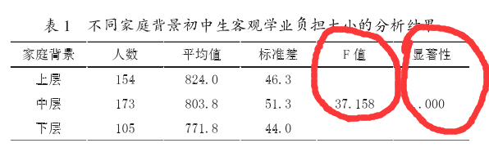
（2）对比性分析
f检验：单因子方差分析
三个以上群体平均数差异检验
如：不同家庭背景初中生学业负担是否有显著差异？
童星.不同家庭背景初中生学业负担的差异—基于南京市479初中生的问卷调查[J]. 上海教育科研，2016.9

Slide 29
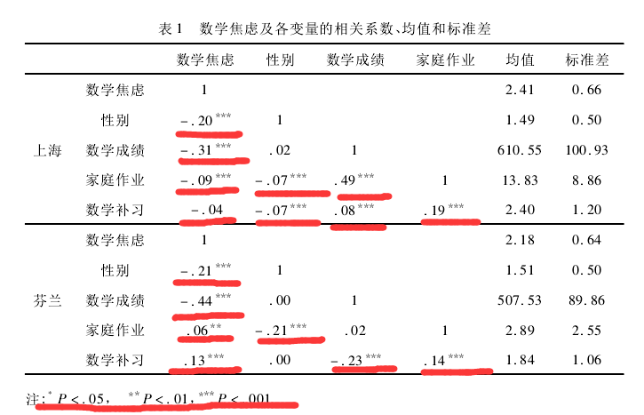
（3）相关性分析：探寻现象之间的关系
相关关系：探寻变量之间的关系
如家庭作业及课外补习与学生数学焦虑的关系
黄小瑞.家庭作业及课外补习对学生数学焦虑的影响 [J].全球教育展望， 2015.12

Slide 30
（3）相关性分析：探寻现象之间的关系
回归分析：
回归分析是建立因变量Y（或称依变量，反应变量）与自变量X（或称独变量，解释变量）之间关系的模型。
探寻变量之间的因果关系。
如：课堂师生互动是否能够有效的促进学生的学习投入？

Slide 31
重视理论视角：想用这个数据说什么？
5.解释数据——形成结论
没有理论，所有的数据都是乱码。没有数据，所有的理论就是空话。
实证研究并不排斥理论思辨，实证研究的理论假设及结果分析本身就涉及理论立场的陈述与价值判断，因此理论思辨是研究人员做好实证研究的必备素养.

Slide 32
5.解释数据——形成结论
理性看待实证研究结果
央行：49.7%居民认为目前房价太高难以接受
仔细看文末，可以接受的46.5%，令人满意的3.8%，也就是说，有50.3%的人可以接受目前的房价。如果按照该数据重新表述“50.3%的居民认为目前的房价可以接受”，你的感觉会如何？

Slide 33
采用翻转课堂教学与常规课堂教学的差异
研究结果：使用翻转课堂教学的学生班级成绩比常规教学班级成绩高。
高多少？
0.01分
意义有多大？

Slide 34
任何一种研究都是有局限的研究，方法各有利弊，方法间具有互补性，在应用时应寻找合适的方法组合，有效解决现实问题。
实证研究难脱价值与情感污染
所有实证研究都是问题在先，研究问题的选择，变量关系推断，往往难以摆脱研究主体的立场局限变量关系的确立

Slide 35
谢谢，请批评指正！

